Slide 1

Notes:
SNSリサーチアプリ 使い方ガイド

Slide 2
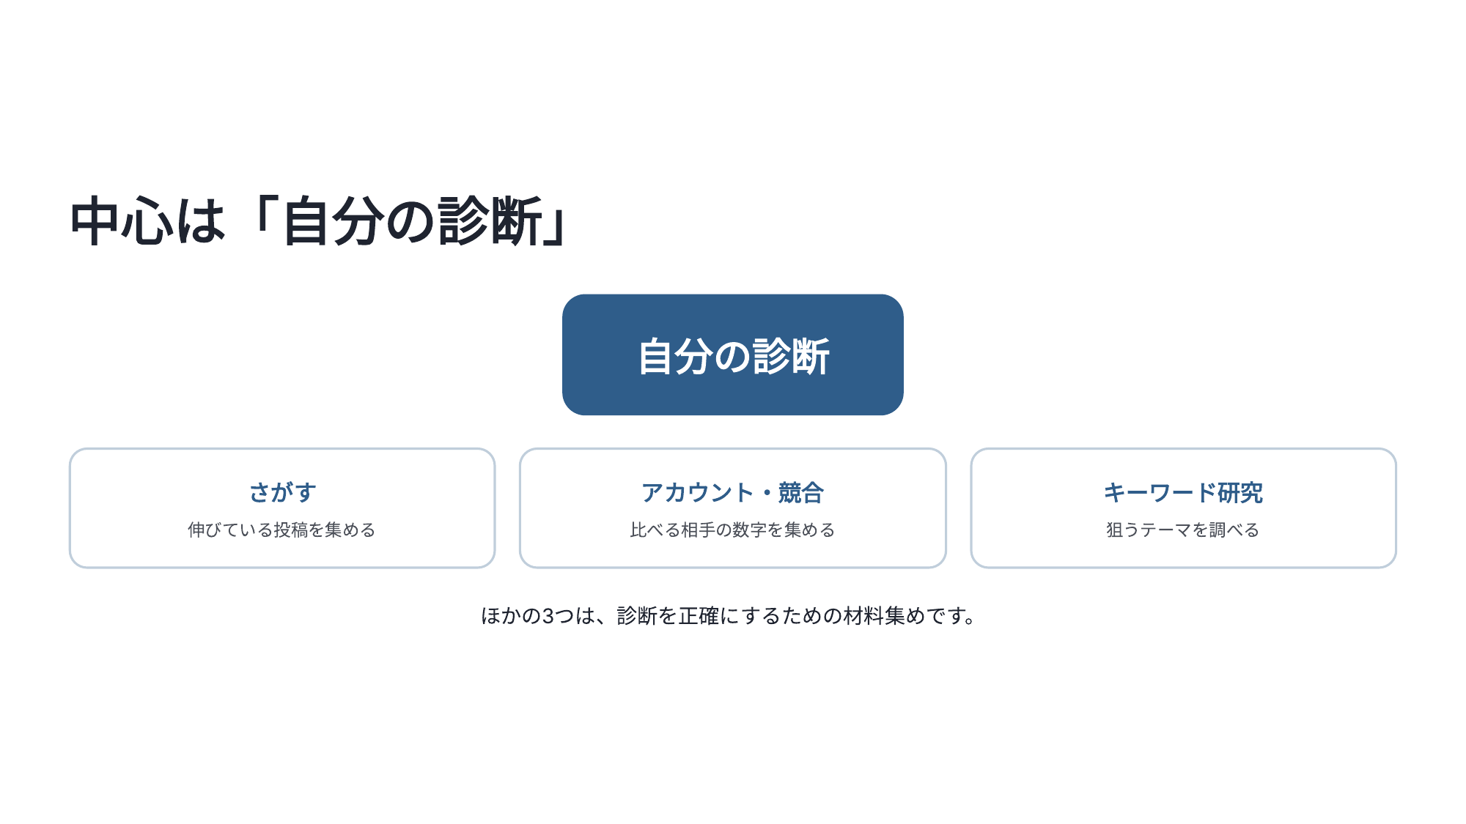
Notes:
中心は「自分の診断」

Slide 3
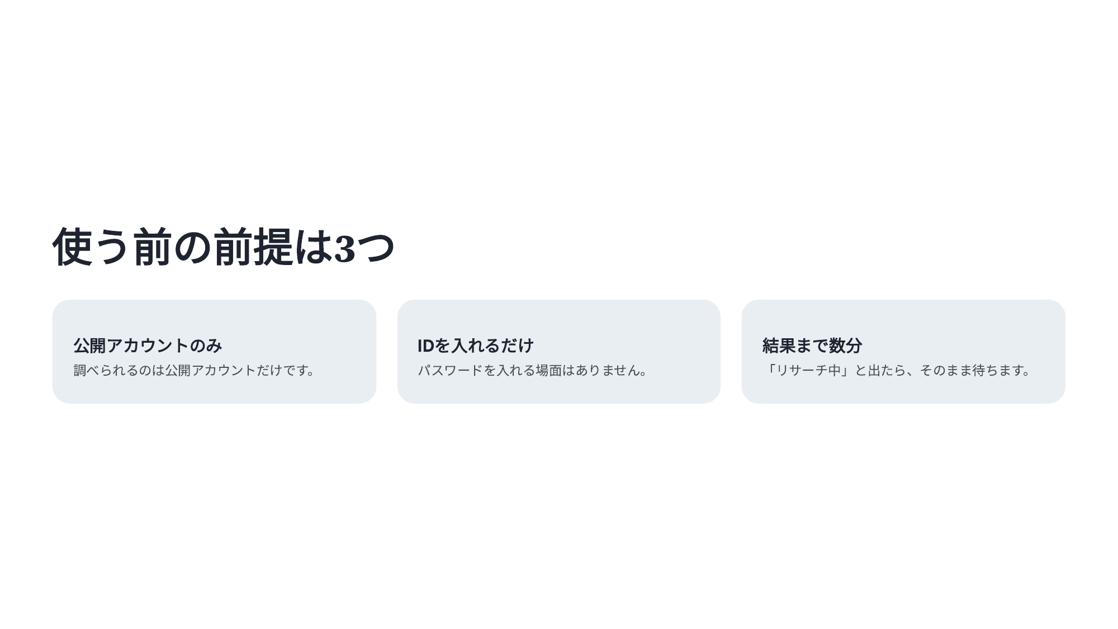
Notes:
使う前の前提は3つ

Slide 4
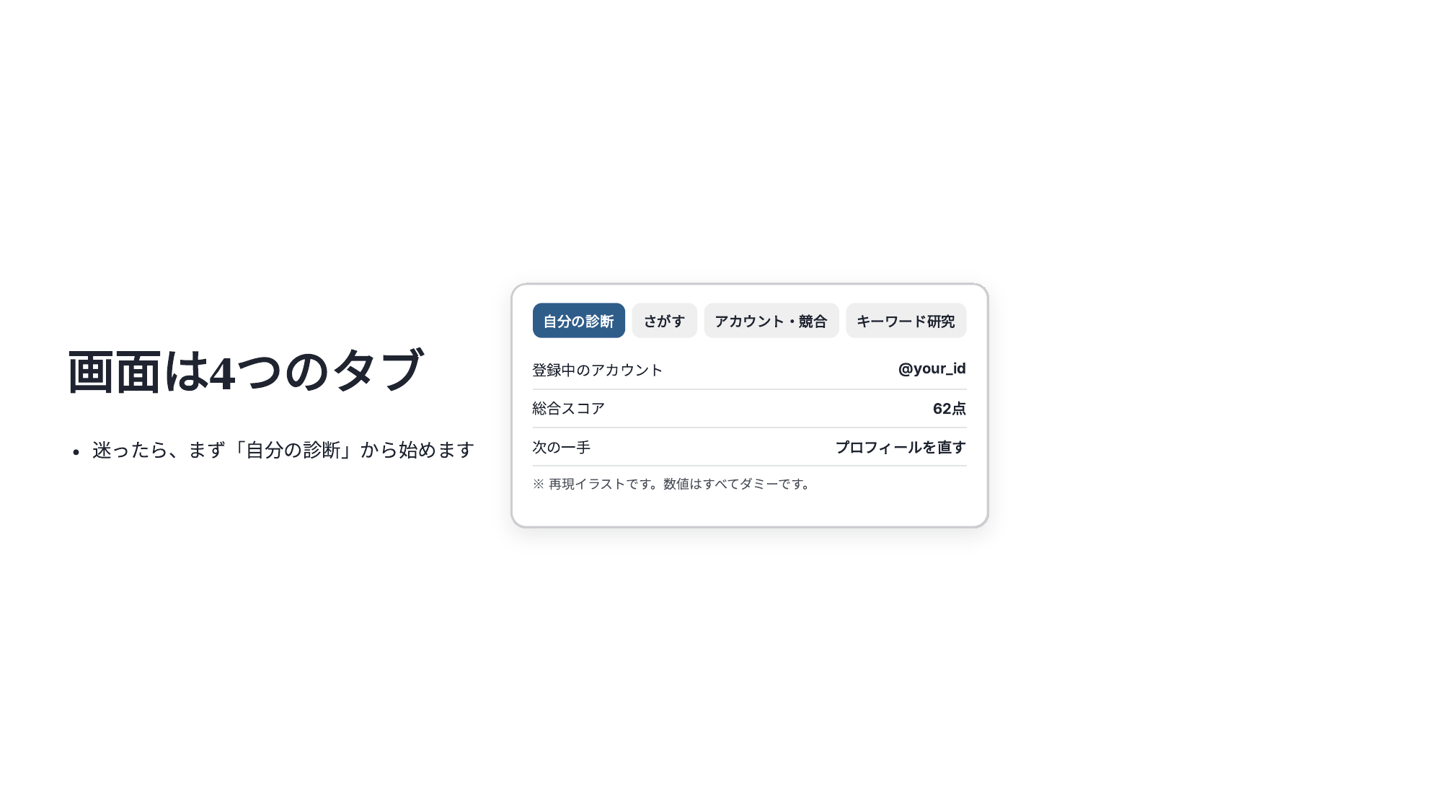
Notes:
画面は4つのタブ

Slide 5
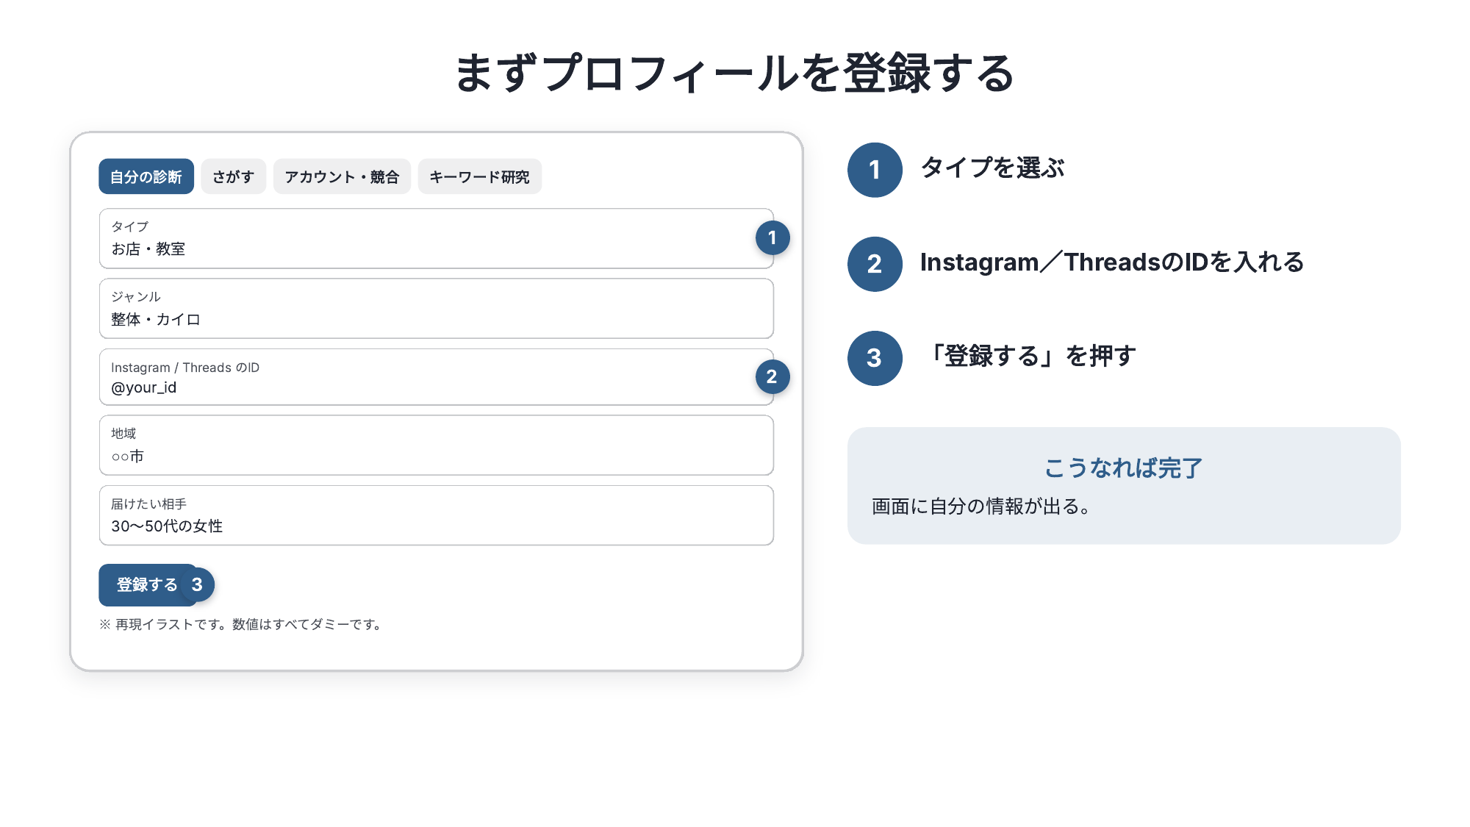
Notes:
まずプロフィールを登録する

Slide 6
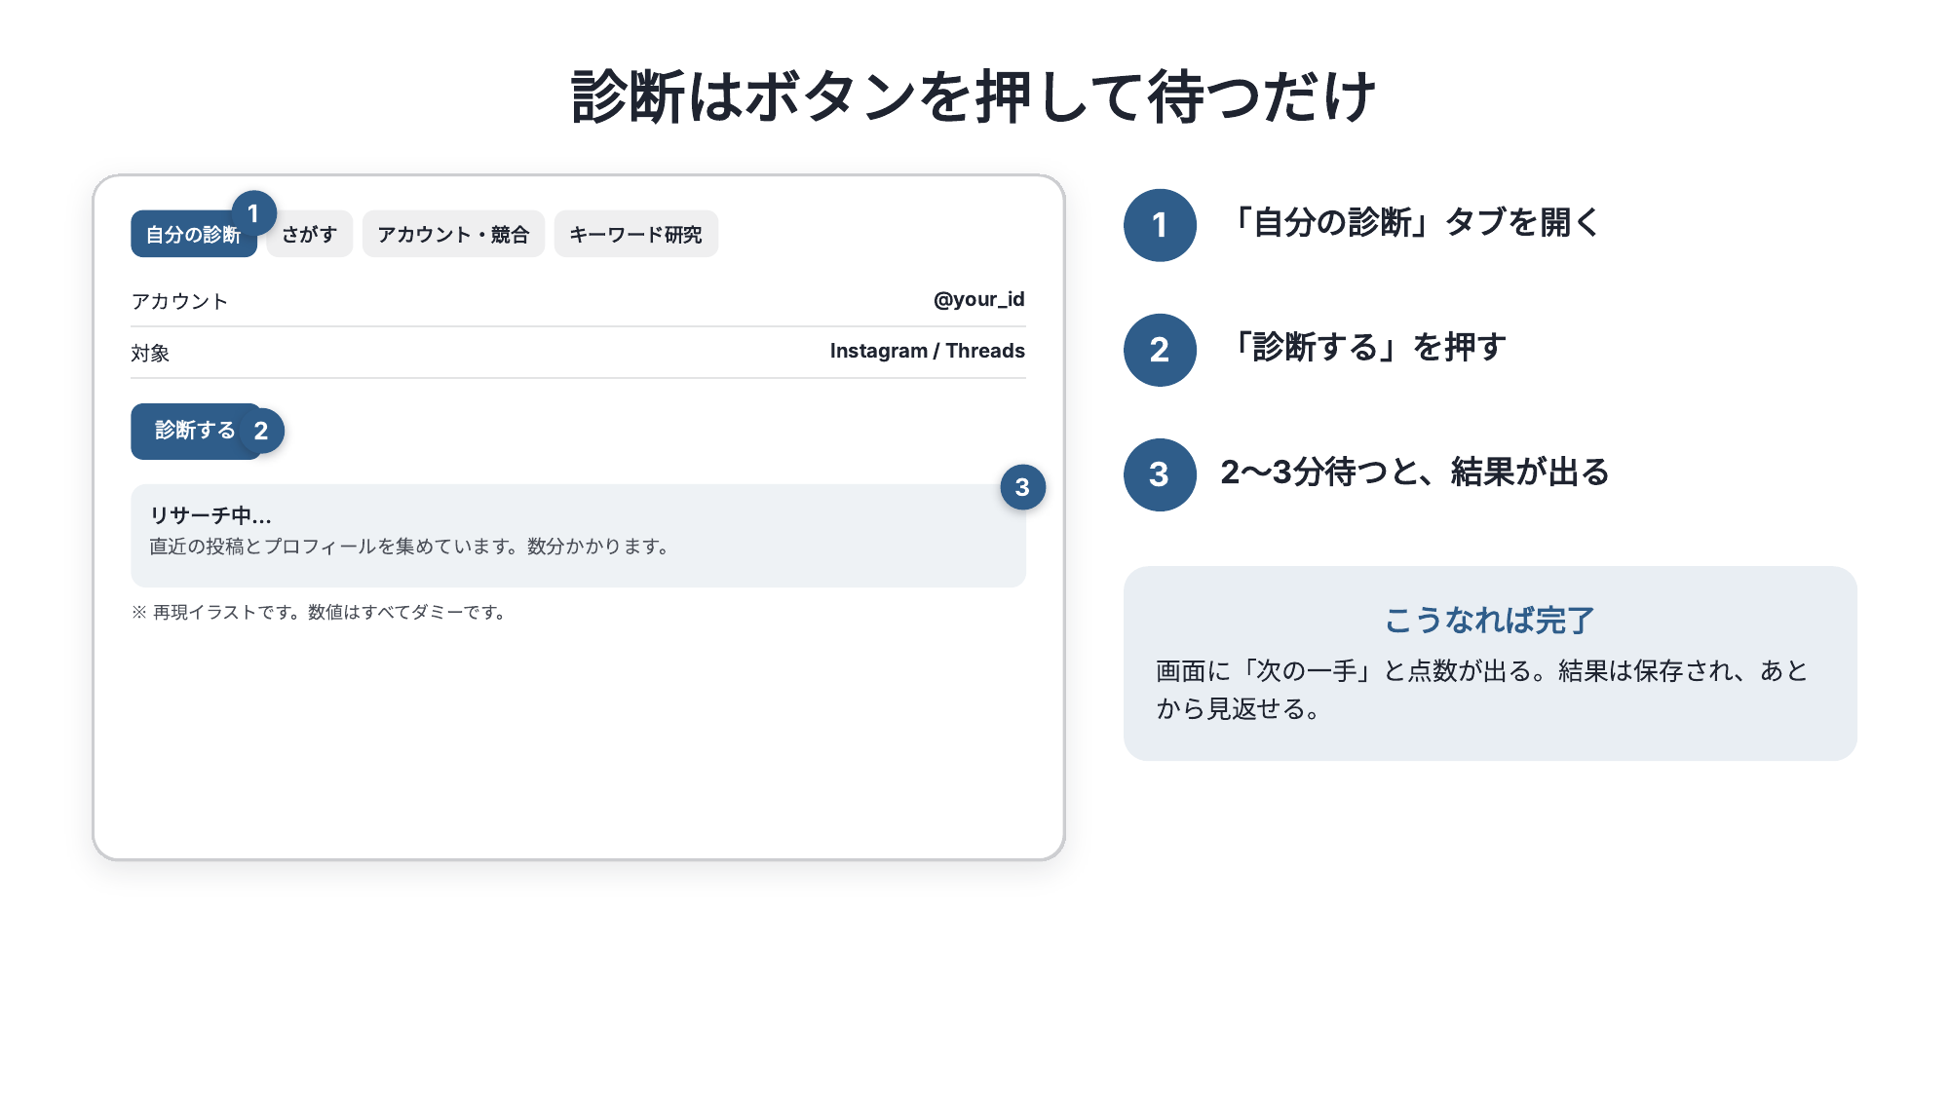
Notes:
診断はボタンを押して待つだけ

Slide 7
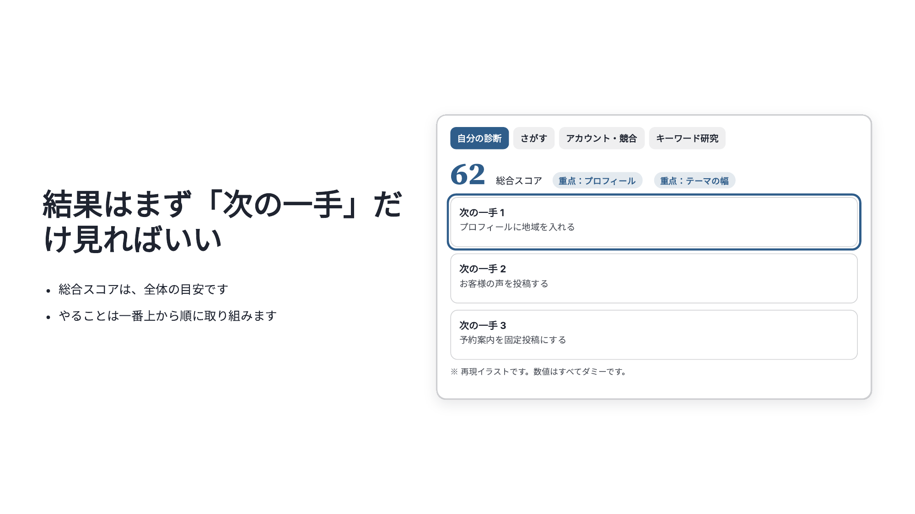
Notes:
結果はまず「次の一手」だけ見ればいい

Slide 8
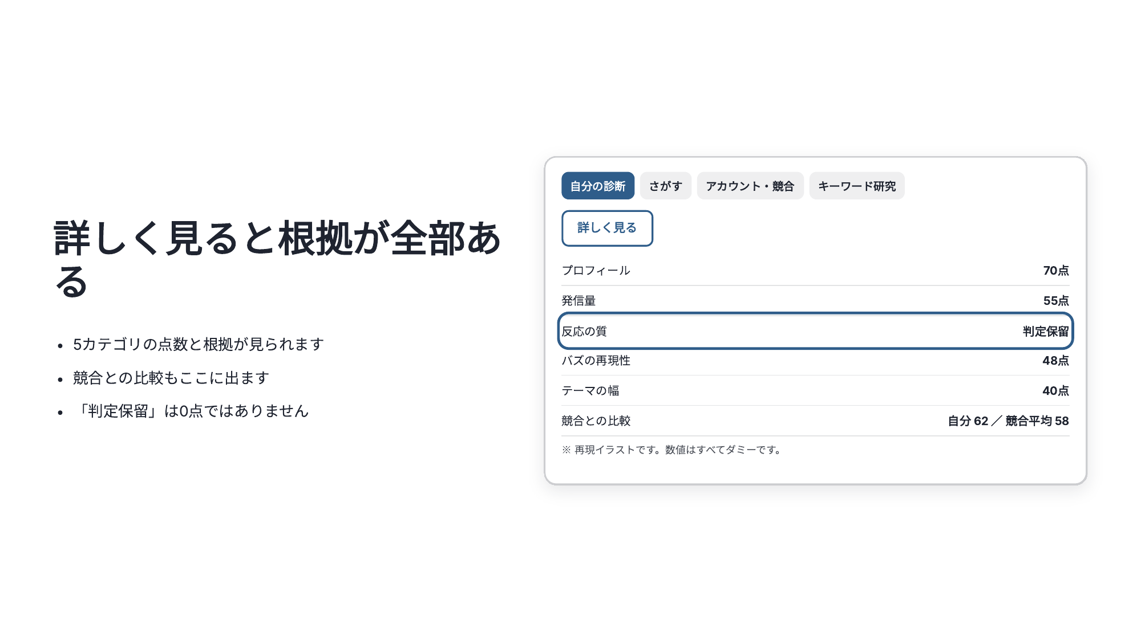
Notes:
詳しく見ると根拠が全部ある

Slide 9
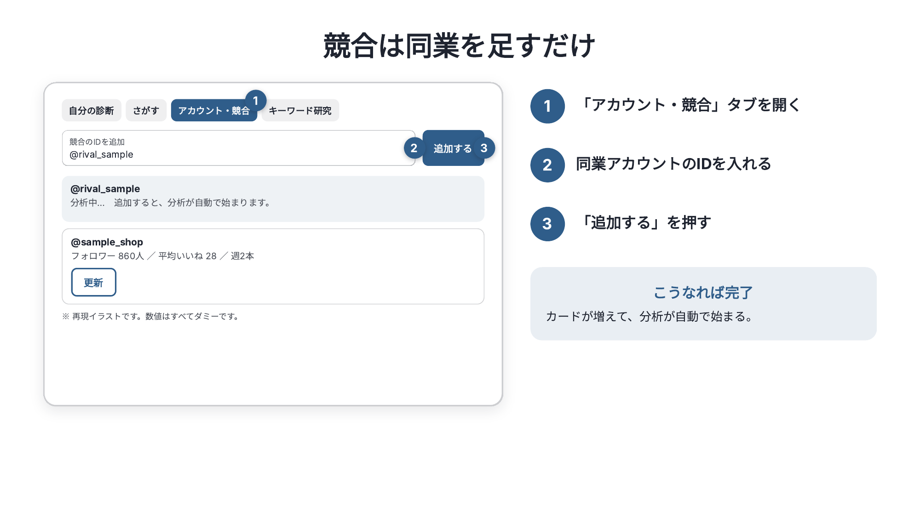
Notes:
競合は同業を足すだけ

Slide 10
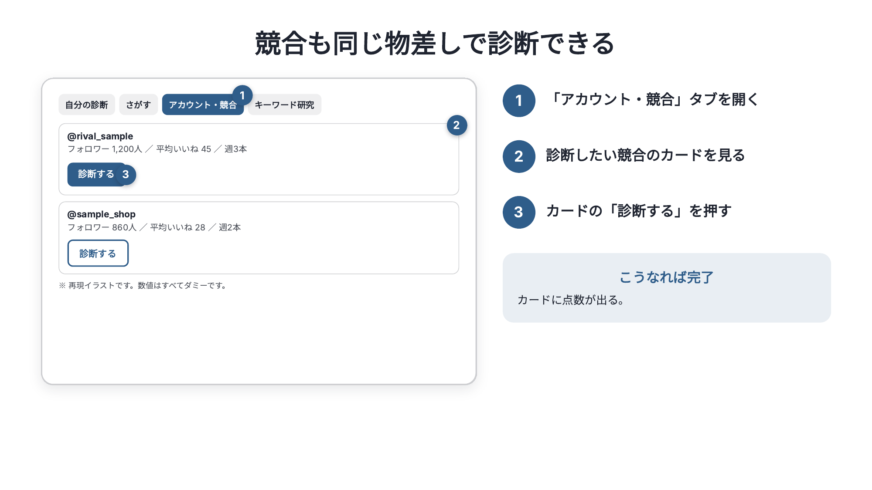
Notes:
競合も同じ物差しで診断できる

Slide 11
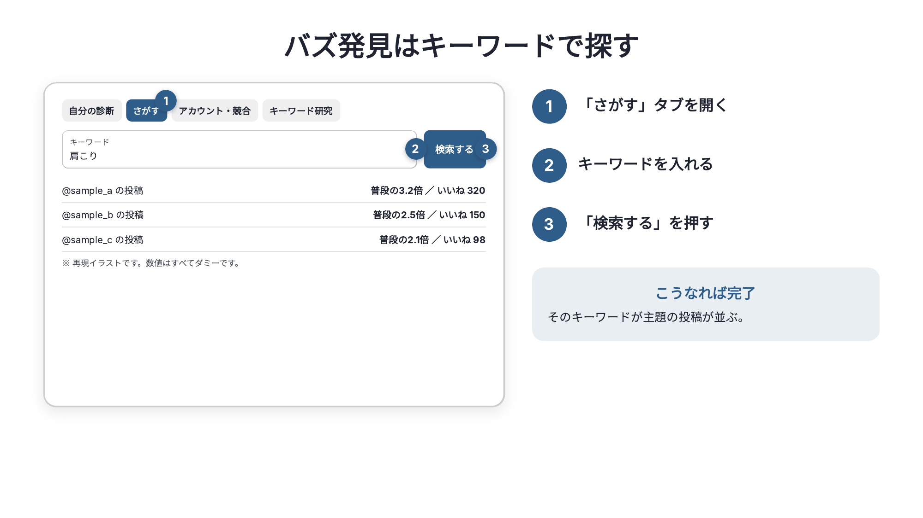
Notes:
バズ発見はキーワードで探す

Slide 12
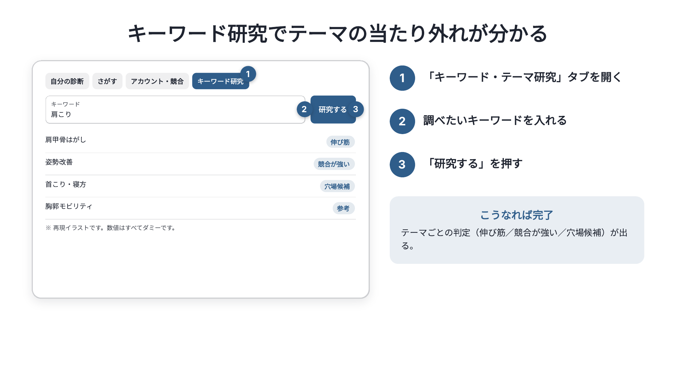
Notes:
キーワード研究でテーマの当たり外れが分かる

Slide 13
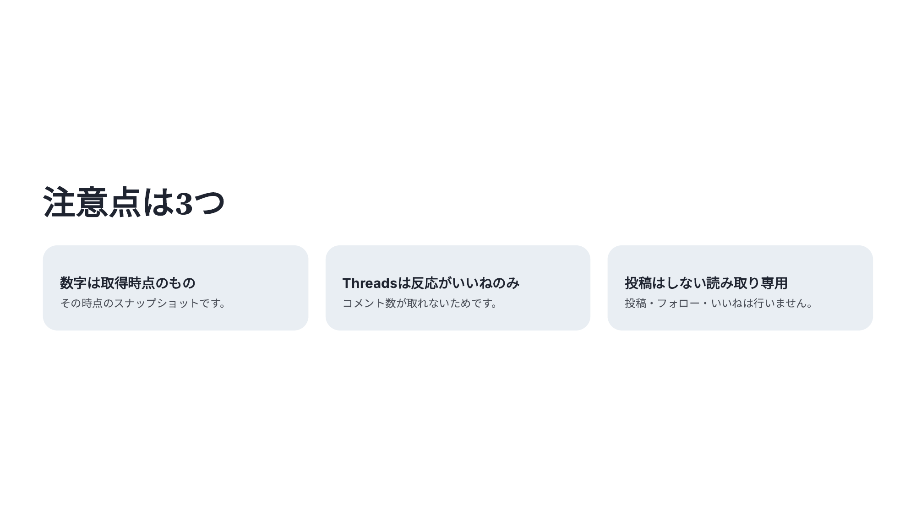
Notes:
注意点は3つ

